Slide 1
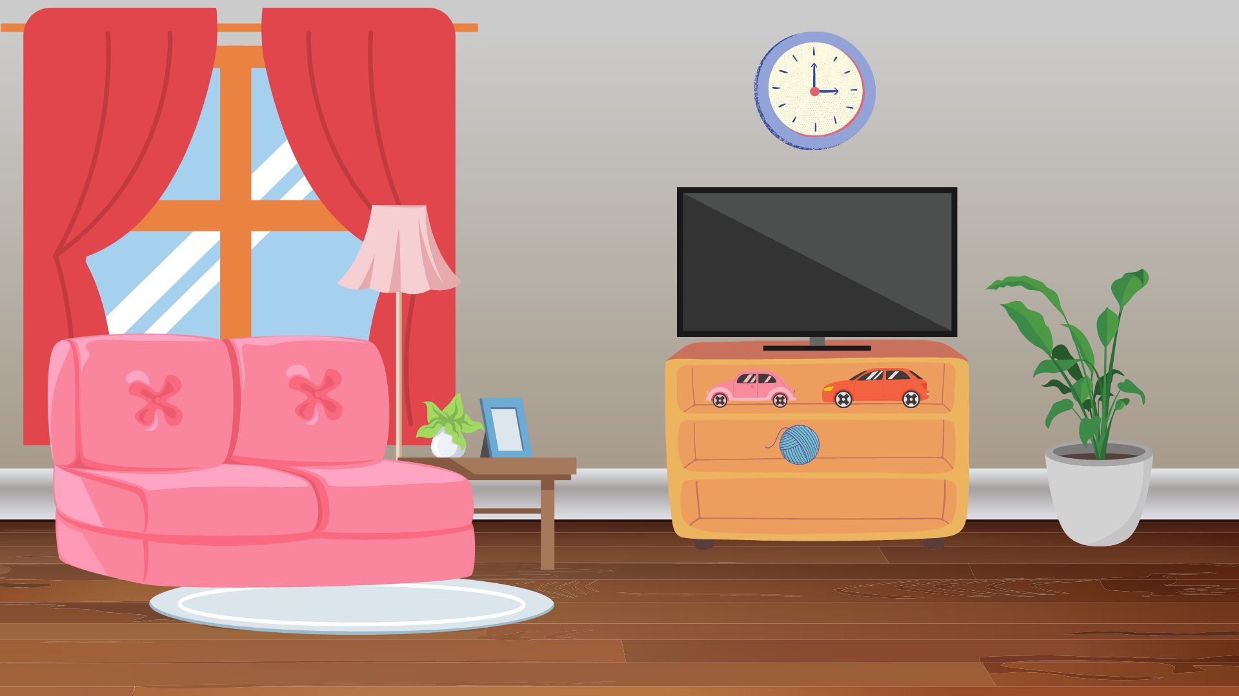




UBND QUẬN LONG BIÊN
TRƯỜNG TIỂU HỌC ÁI MỘ B
Ôn tập
về đo diện tích
Trang 154

Slide 2


Bài học giúp các em củng cố:
Quan hệ giữa các đơn vị đo diện tích.
Chuyển đổi các số đo diện tích với các đơn vị đo thông dụng.
Viết số đo diện tích dưới dạng số thập phân.

Slide 3
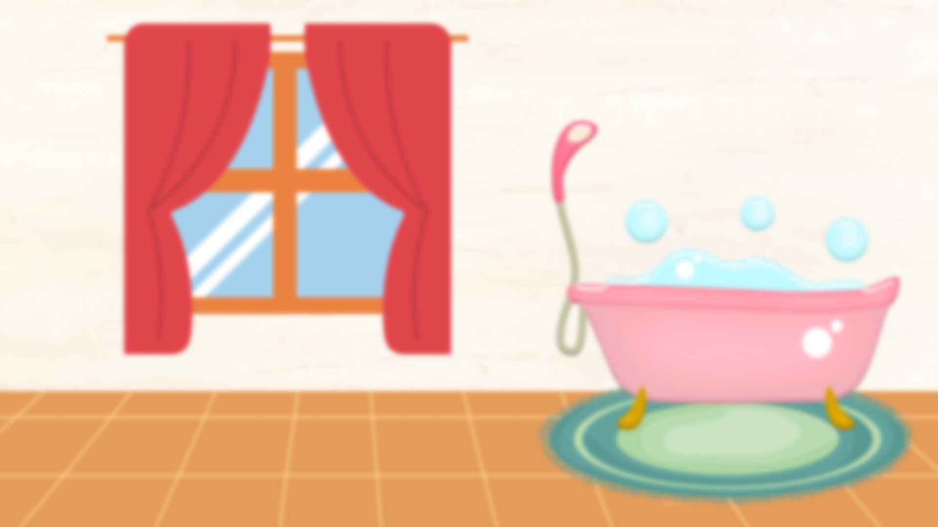

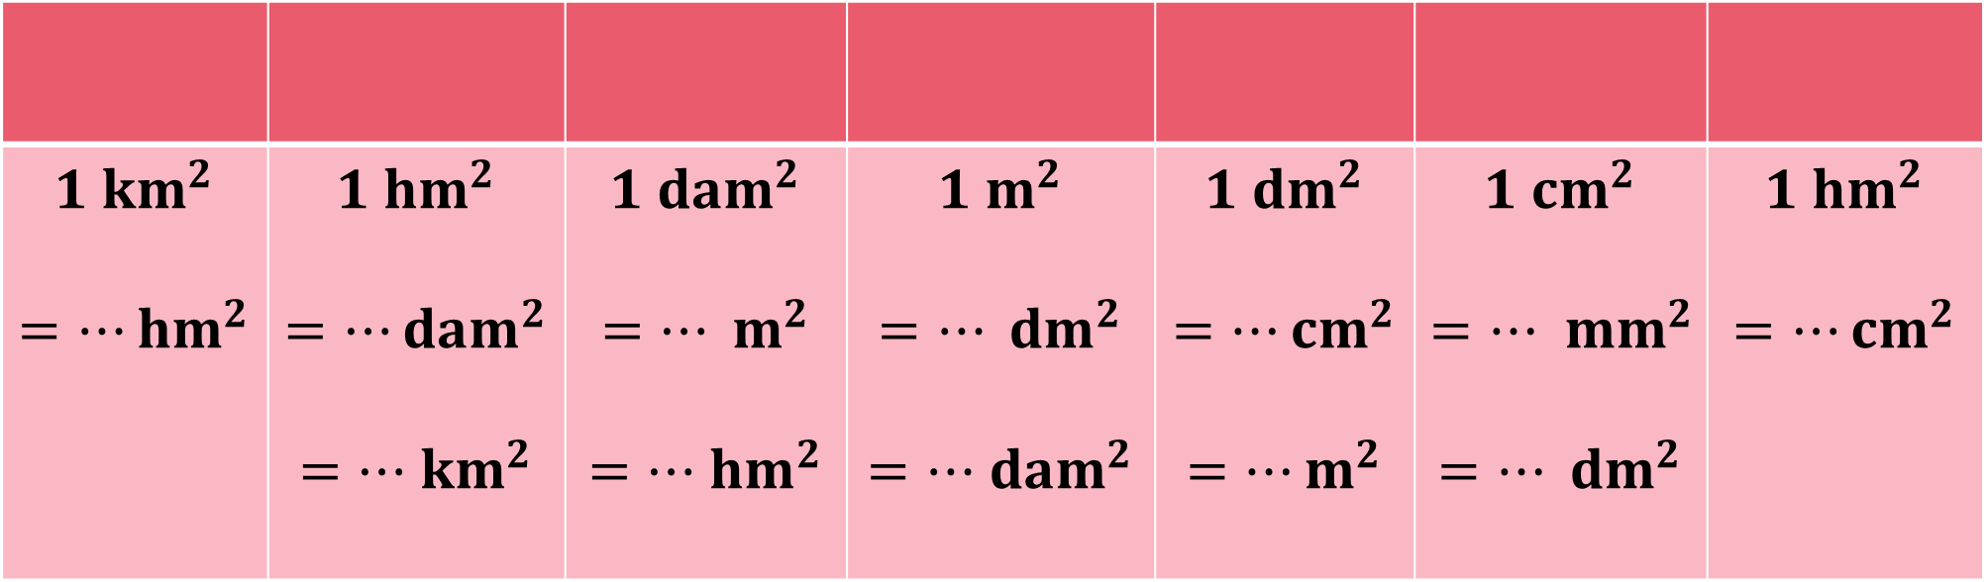
Bạn hãy nêu các đơn vị đo diện tích
theo thứ tự từ lớn đến bé.
Bài 1.
a) Viết số thích hợp vào chỗ chấm:
$${1 km}^{2}$$ $$=…{hm}^{2}$$ | $${1 hm}^{2}$$ $$=…{dam}^{2}$$ $$=…{ km}^{2}$$ | $${1 dam}^{2}$$ $$=… m^{2}$$ $$=…{ hm}^{2}$$ | $${1 m}^{2}$$ $$=… {dm}^{2}$$ $$=…{ dam}^{2}$$ | $${1 dm}^{2}$$ $$=…{cm}^{2}$$ $$=…m^{2}$$ | $${1 cm}^{2}$$ $$=… { mm}^{2}$$ $$=… {dm}^{2}$$ | $${1 hm}^{2}$$ $$=…{cm}^{2}$$
${ km}^{2} {hm}^{2}{ dam}^{2}$ ${ m}^{2}$ ${ dm}^{2}$ ${ cm}^{2}$ ${mm}^{2}$

Slide 4


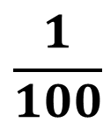
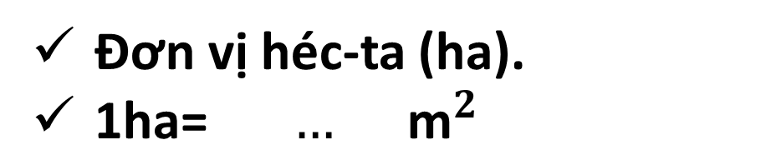





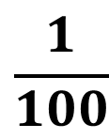



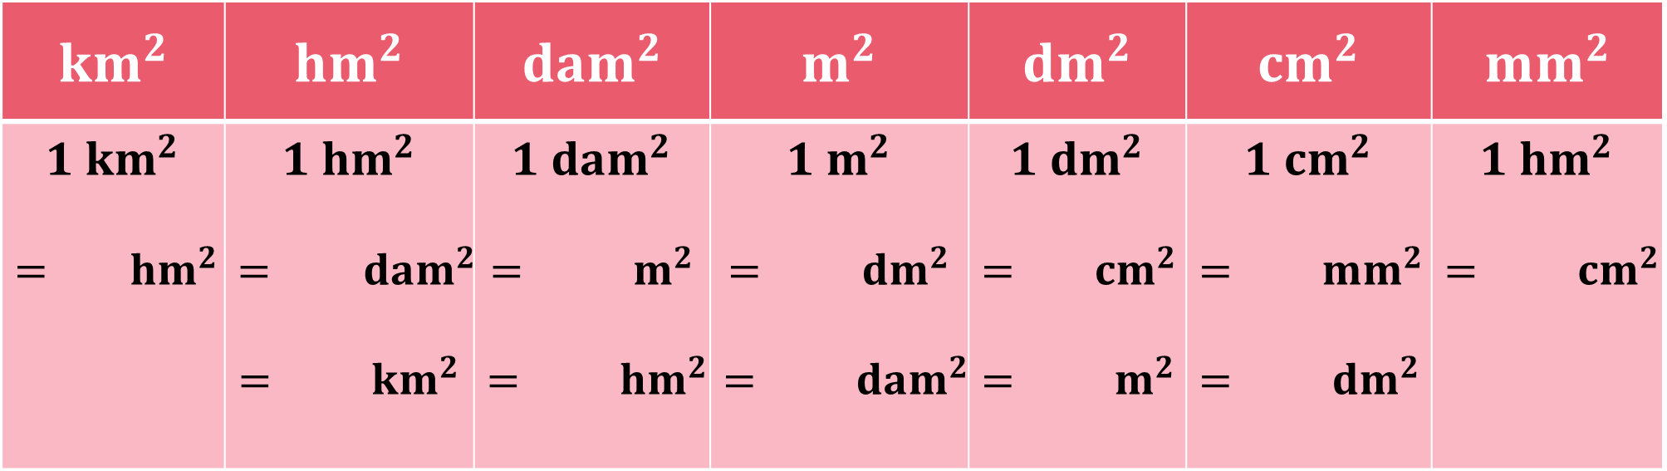
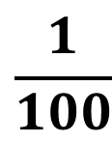

$${km}^{2}$$ | $${hm}^{2}$$ | $${dam}^{2}$$ | $$m^{2}$$ | $${dm}^{2}$$ | $${cm}^{2}$$ | $${mm}^{2}$$
$${1 km}^{2}$$ $$= {hm}^{2}$$ | $${1 hm}^{2}$$ $$= {dam}^{2}$$ $$= { km}^{2}$$ | $${1 dam}^{2}$$ $$= { m}^{2}$$ $$= { hm}^{2}$$ | $${1 m}^{2}$$ $$= { dm}^{2}$$ $$= { dam}^{2}$$ | $${1 dm}^{2}$$ $$= { cm}^{2}$$ $$= { m}^{2}$$ | $${1 cm}^{2}$$ $$= { mm}^{2}$$ $$= { dm}^{2}$$ | $${1 hm}^{2}$$ $$= { cm}^{2}$$
$$\frac{1}{100}$$
$$100$$
$$100$$
$$100$$
$$100$$
$$100$$
$100$
$$\frac{1}{100}$$
$$\frac{1}{100}$$
$$\frac{1}{100}$$
$$\frac{1}{100}$$
$$\frac{1}{100}$$
Khi đo diện tích ruộng đất,
người ta dùng đơn vị gì?
Đơn vị héc-ta (ha).
${\text{1}\text{ha}\text{= }… \text{m}}^{2}$
$100$00

Slide 5




Bài 1.
b) Trong bảng đơn vị đo thể tích:
Đơn vị lớn gấp bao nhiêu lần đơn vị
bé hơn tiếp liền?
Đơn vị bé bằng một phần mấy
đơn vị lớn hơn tiếp liền?
Gấp 100 lần
Bằng $\frac{\text{1}}{\text{100}}$

Slide 6
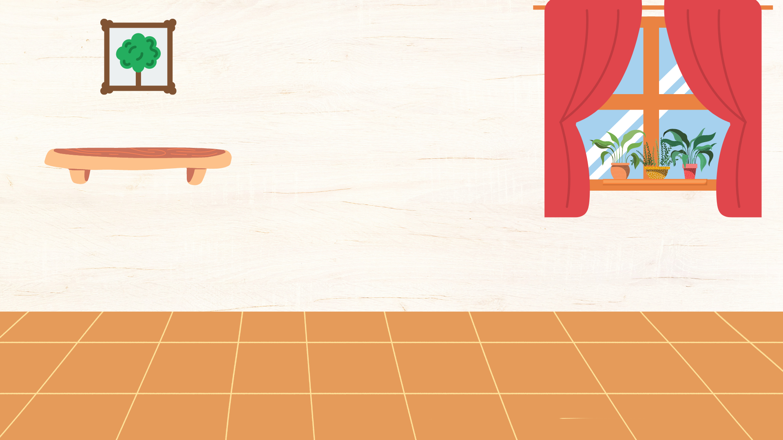






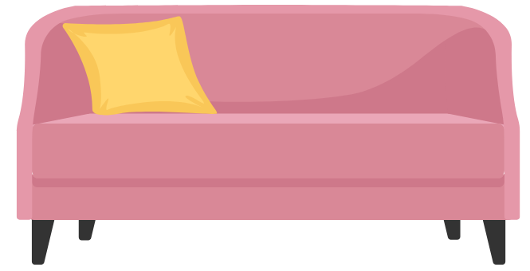







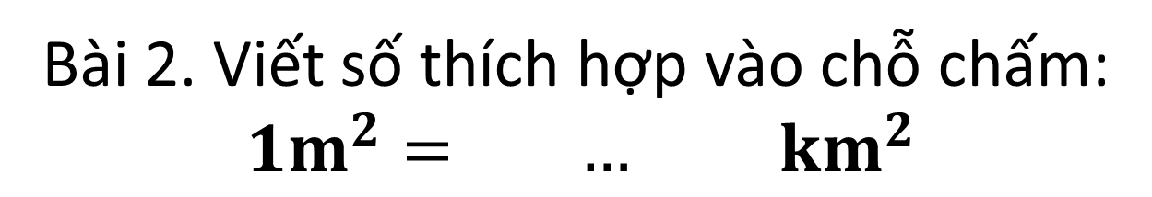
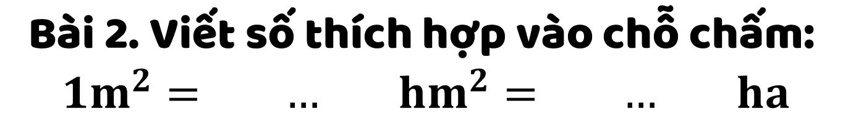
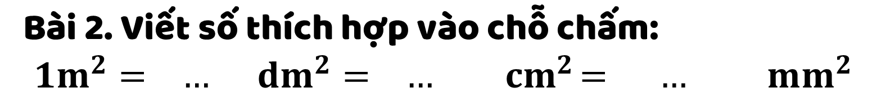
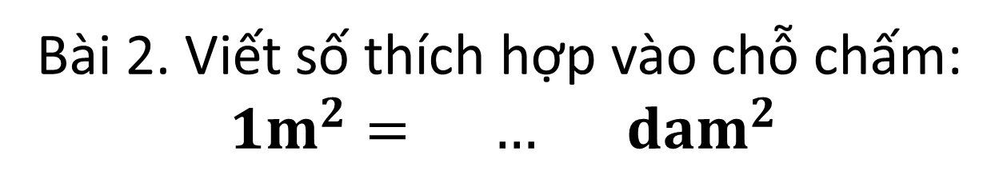
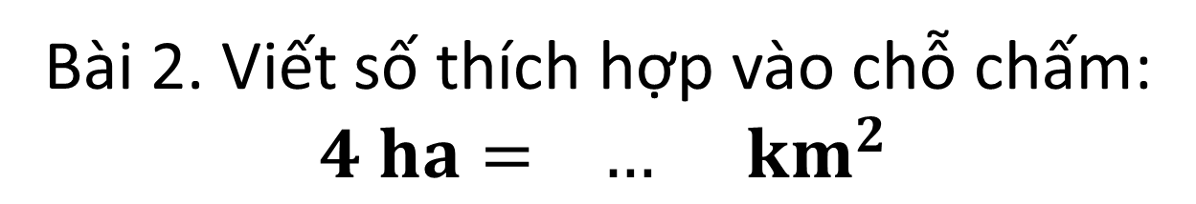
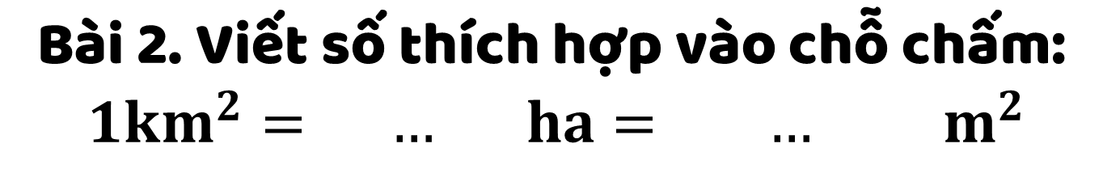
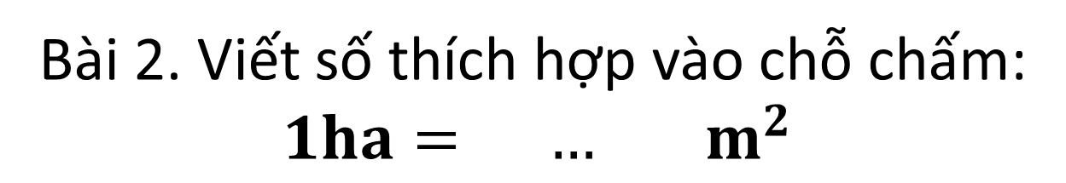
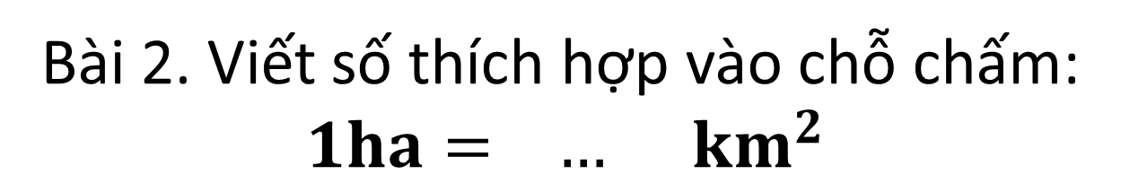
Bài 2. Viết số thích hợp vào chỗ chấm:
$$4 ha= … {km}^{2}$$
Bài 2. Viết số thích hợp vào chỗ chấm:
$$1ha= … {km}^{2}$$
Bài 2. Viết số thích hợp vào chỗ chấm:
$$1m^{2}= … {dam}^{2}$$
Bài 2. Viết số thích hợp vào chỗ chấm:
$$1m^{2}= … {hm}^{2}= … ha$$
Bài 2. Viết số thích hợp vào chỗ chấm:
$$1{km}^{2}= … ha= … m^{2}$$
Bài 2. Viết số thích hợp vào chỗ chấm:
$$1m^{2}= … {km}^{2}$$
Bài 2. Viết số thích hợp vào chỗ chấm:
$$1ha= … m^{2}$$
Bài 2. Viết số thích hợp vào chỗ chấm:
$$1m^{2}= … {dm}^{2}= …{ cm}^{2}= … {mm}^{2}$$
0,0001
0,04
0,0001
0,01
0,01
1000000
10000
0,000001
10000
100
10000
1000000
8
4
7
1
2
6
5
3
Notes:
Bấm vào số để hiện câu hỏi-đáp án-biến mất

Slide 7
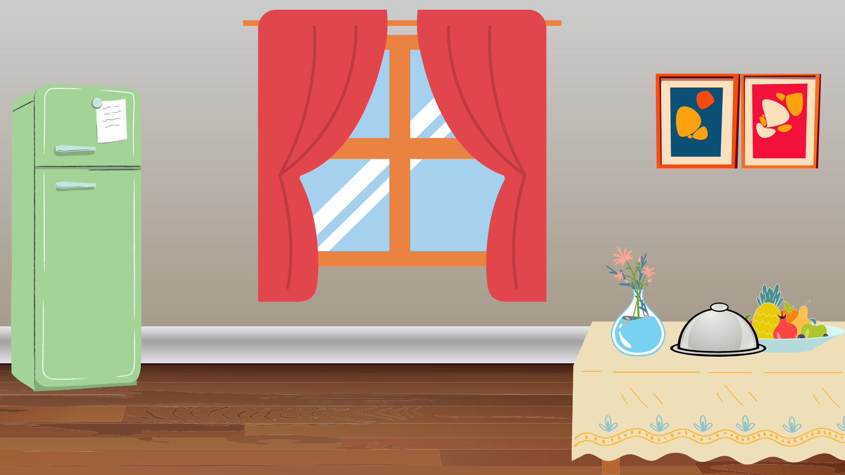
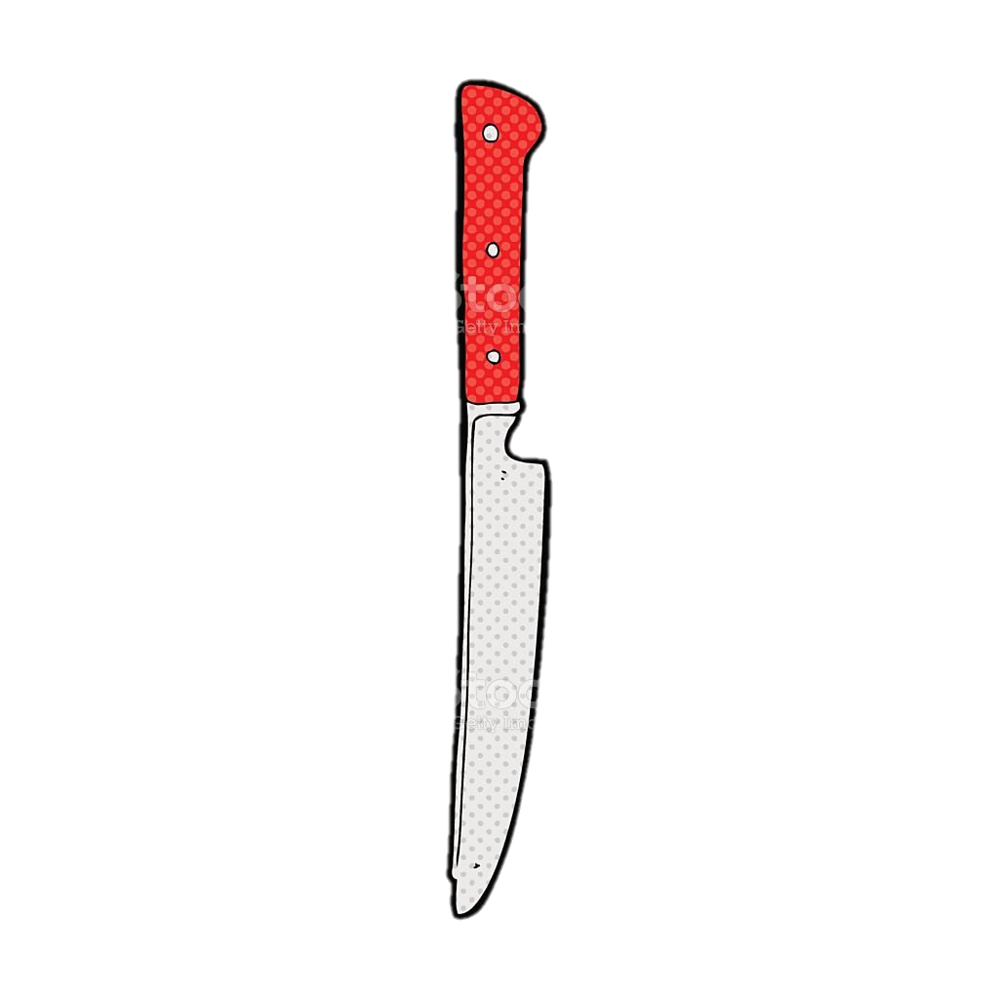
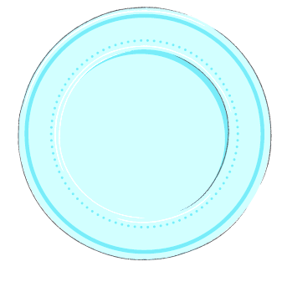

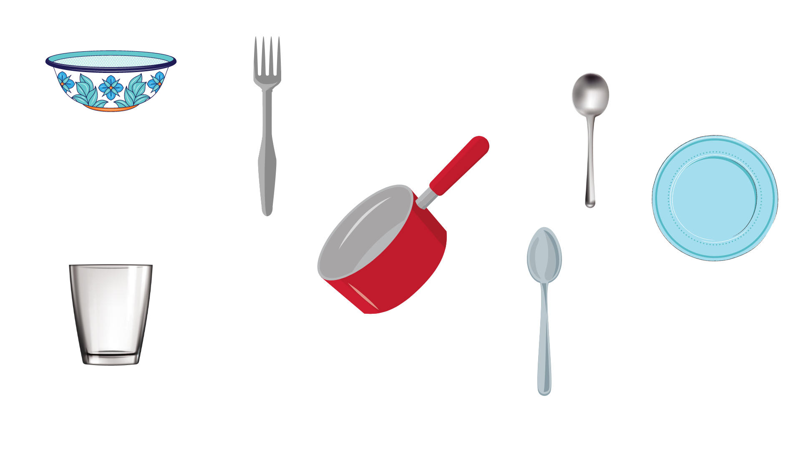
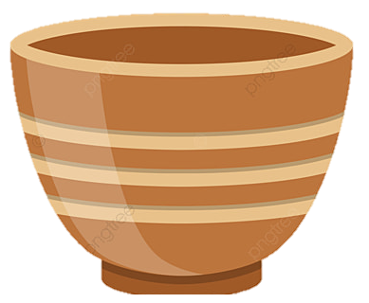
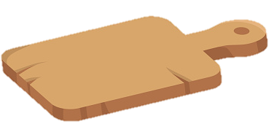
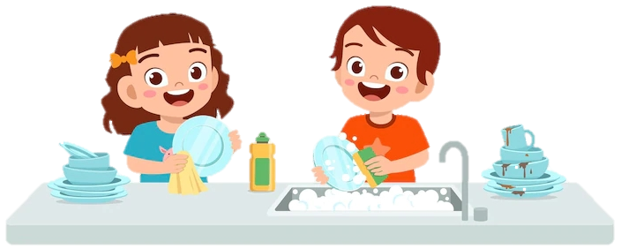
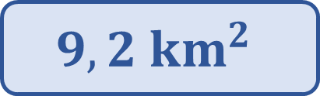
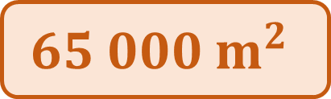
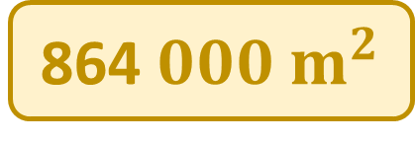
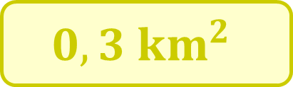
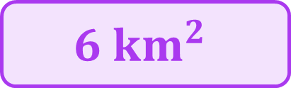
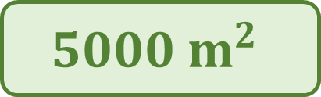
Bài 3. Viết số đo sau dưới dạng
số đo có đơn vị là héc-ta:
$$65 000{ m}^{2}$$
864$000 m^{2}$
$$5000 m^{2}$$
$$6 km^{2}$$
$$9,2 {km}^{2}$$
$$0,3 km^{2}$$

Slide 8


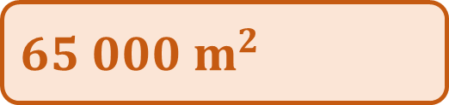
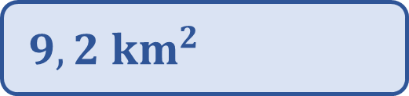
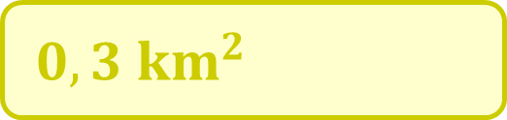
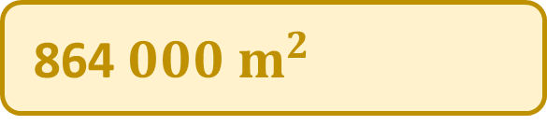
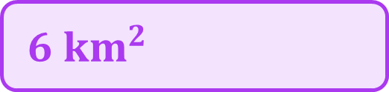
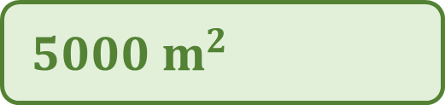
$$65 000 m^{2}$$
= 6,5 ha
864$000 m^{2}$
= 86,4 ha
$6 km^{2}$
= 600 ha
$5000 m^{2}$
$9,2 {km}^{2}$
= 0,5 ha
= 920 ha
$$0,3 km^{2}$$
= 30 ha
Notes:
Bấm vào số đo để hiện đáp án

Slide 9



DẶN DÒ
Hoàn thành các bài tập vào vở.
Ôn lại bảng đơn vị đo thể tích, cách đổi số đo thể tích.

